Slide 1
Дипломный проект на тему: «Поиск и вычленение текста номеров машин»
Слушатели: Морозов Леонид Леонидович

Slide 2
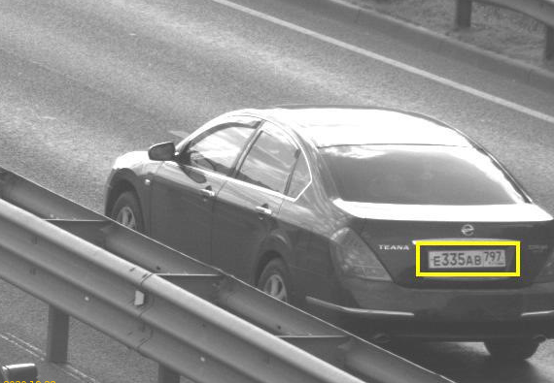
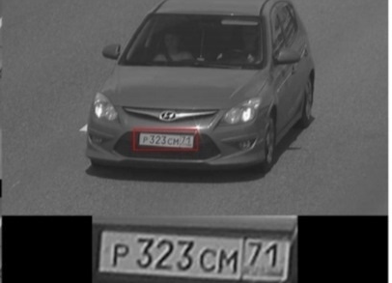
Актуальность темы и ее проблематика
Поиск и вычленение текста номеров машин
Цель – найти и распознать текст всех номеров на изображении. Данная задача актуальна и в настоящие время и применяется повсеместно в таких сферах как парковки, система штрафов ГИБДД.

Slide 3
Актуальность темы и ее проблематика
Поиск и вычленение текста номеров машин
Функции, которые может выполнять система автоматического распознавания автомобильных номеров довольно разнообразны:
контроль въезда и выезда на контролируемую территорию;
ограничение выезда с территории предприятия, к примеру, автостанции, клиента, не совершившего оплату;
осуществление контроля загрузки сервисной зоны.
Преимущества, которые предоставляет система распознавания номеров автомобилей:
значительное повышение уровня безопасности;
исключается возможность для третьих лиц проникнуть на охраняемую территорию используя поддельные или похищенные магнитные пропуска или электронные брелоки. (автомобиль тоже можно угнать, но это намного сложнее);
автоматическое ведение отчетности о транспортных средствах с возможностью формирования многочисленных отчетов;
возможности удаленного доступа позволяют руководству организации контролировать работу служащих;
систему распознавания автомобильных номеров можно легко интегрировать в общую структуру организации.

Slide 4
Основная часть
Данные:
25632 тренировочных фотографий
файл json, для тренировки с размеченными координатами номера автомобиля(координаты 4 точек) и текстом на номере
3187 тестовых фотографий
Поиск и вычленение текста номеров машин

Slide 5
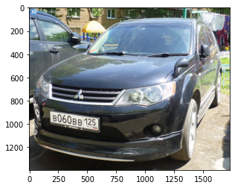

Основная часть
Примеры данных:
Координаты:
(180, 889), (596, 951), (598, 1056), (185, 983)
Поиск и вычленение текста номеров машин
Текст: В060ВВ125

Slide 6
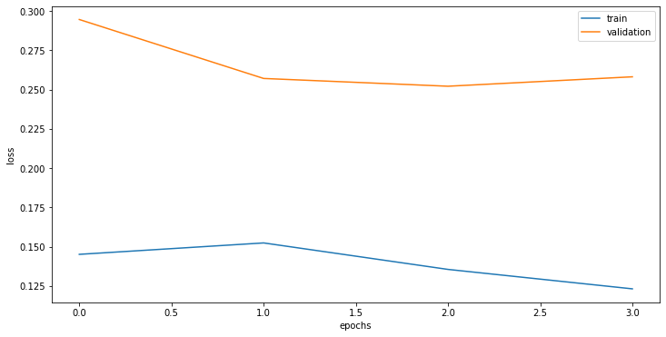
Основная часть
Модель 1 (детекция, сегментация)
Для обучения выбрана модель mask r-cnn, в которой будут обучены последние слои для детекции bounding box и для сегментации маски, который окружает точки. Построен результат лосса на выборках, для обучения взяты 3 epoch.
Поиск и вычленение текста номеров машин

Slide 7
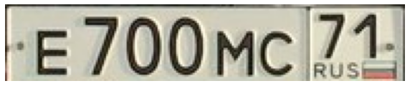
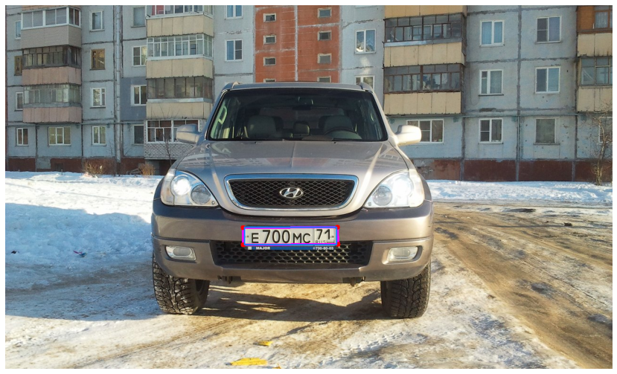
Основная часть
Модель 1 (детекция, сегментация). Результаты модели на тесте:
Поиск и вычленение текста номеров машин

Slide 8
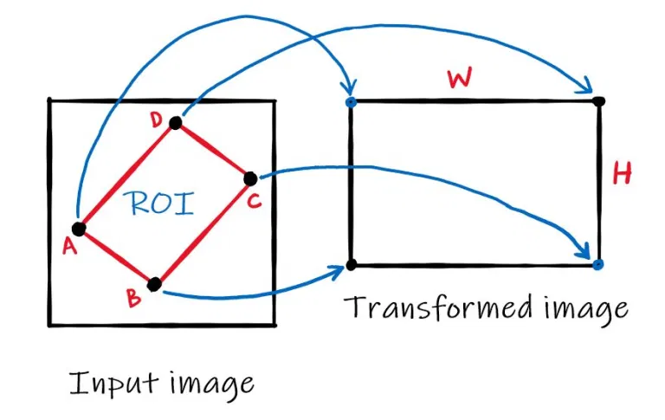
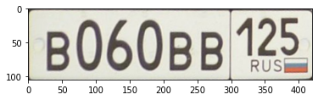
Основная часть
Использование ROI (Region Of Interest) для выявления номера:
Использование ROI на нашем датасете:
Пример ROI по преобразованию изображения:
Полученное изображение:
Функции для преобразования изображения использованы из библиотеки cv2
Поиск и вычленение текста номеров машин

Slide 9
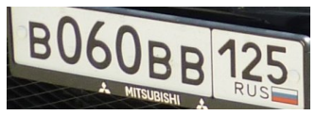
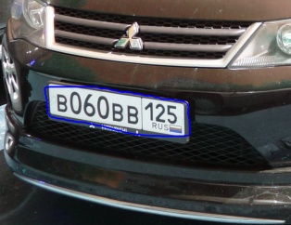
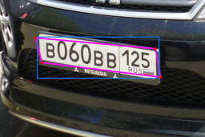
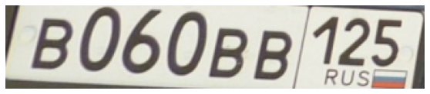
Основная часть
Модель 1. Результаты модели на тесте:
Использование ROI на нашем датасете:
Пример ROI по преобразоваию изображения:
Поиск и вычленение текста номеров машин

Slide 10
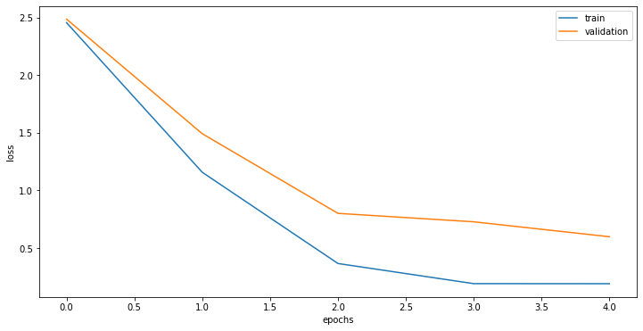
Основная часть
Для обучения выбрана модель crnn. Построен результат лосса на выборках, для обучения взяты 5 epoch.
Поиск и вычленение текста номеров машин
Модель 2 (распознавание номера)

Slide 11
Выводы
Поиск и вычленение текста номеров машин
Проведен анализ фотографий и обработаны начальные данные
Выполнена нейронная сеть, которая ищет контур номера на фотографии
Выполнено выделение номера из фотографии
Обучена модель crnn по распознаванию текста на фото

Slide 12
Список использованных источников
Поиск и вычленение текста номеров машин
https://github.com/
https://habr.com/
https://russianblogs.com/article/4019520048/
https://pyimagesearch.com/2014/08/25/4-point-opencv-getperspective-transform-example/
https://pytorch.org/docs/stable/nn.html
http://shujkova.ru/sites/default/files/lec3.pdf

Slide 13


